Slide 1
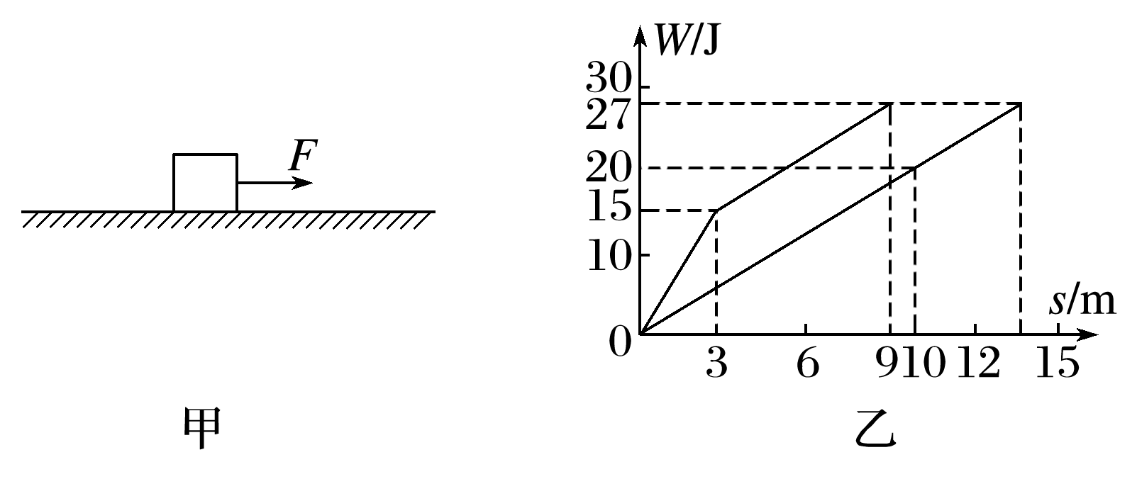
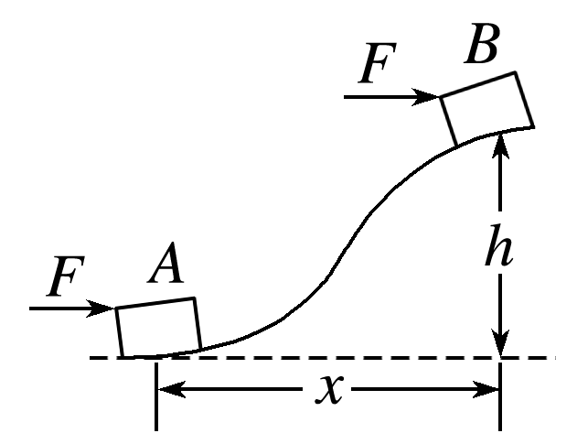
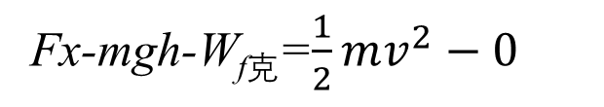
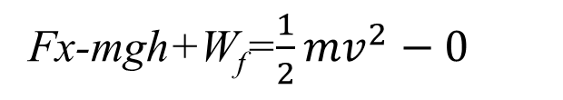
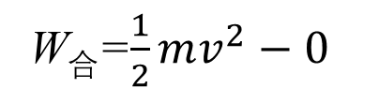
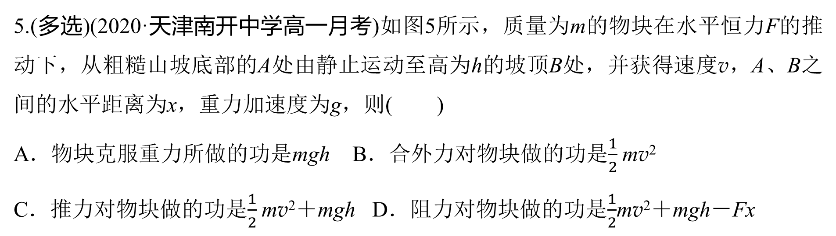
5.(多选)(2020·天津南开中学高一月考)如图5所示，质量为m的物块在水平恒力F的推动下，从粗糙山坡底部的A处由静止运动至高为h的坡顶B处，并获得速度v，A、B之间的水平距离为x，重力加速度为g，则( )
A．物块克服重力所做的功是mgh B．合外力对物块做的功是$\frac{1}{2}$mv²
C．推力对物块做的功是$\frac{1}{2}$mv²＋mgh D．阻力对物块做的功是$\frac{1}{2}$mv²＋mgh－Fx
N
W=-mgh
W_{合}=F_{合}x
F_{合}是变力，换思路
W_{合}=$\frac{1}{2}mv^{2}−0$
F
Fx-mgh+W_{f}=$\frac{1}{2}mv^{2}−0$
f
mg
Fx-mgh-W_{f克}=$\frac{1}{2}mv^{2}−0$

Slide 2

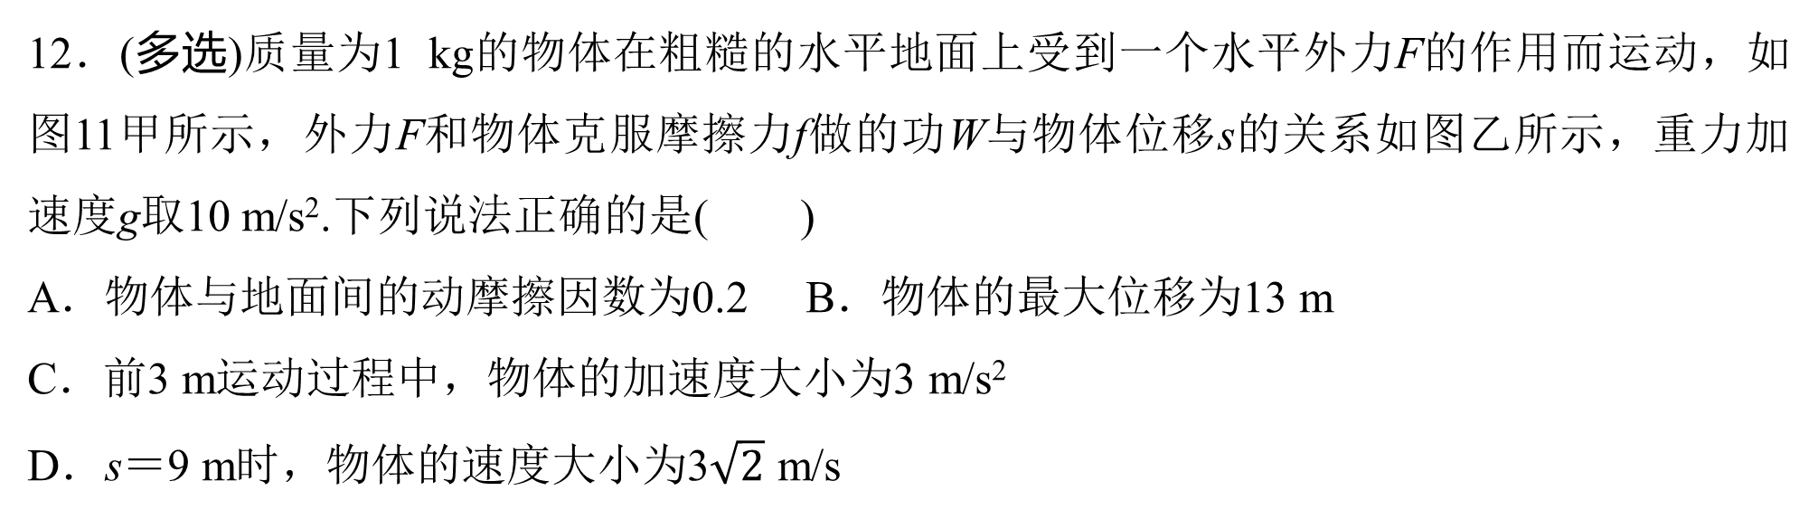
12．(多选)质量为1 kg的物体在粗糙的水平地面上受到一个水平外力F的作用而运动，如图11甲所示，外力F和物体克服摩擦力f做的功W与物体位移s的关系如图乙所示，重力加速度g取10 m/s².下列说法正确的是( )
A．物体与地面间的动摩擦因数为0.2 B．物体的最大位移为13 m
C．前3 m运动过程中，物体的加速度大小为3 m/s²
D．s＝9 m时，物体的速度大小为3$\sqrt{2}$ m/s
N
f
f
W=FScosθ
k=f=μmg
mg
核心知识动能定理：$\frac{1}{2}mv^{2}−0=−27J+27J$
v=0

Slide 3
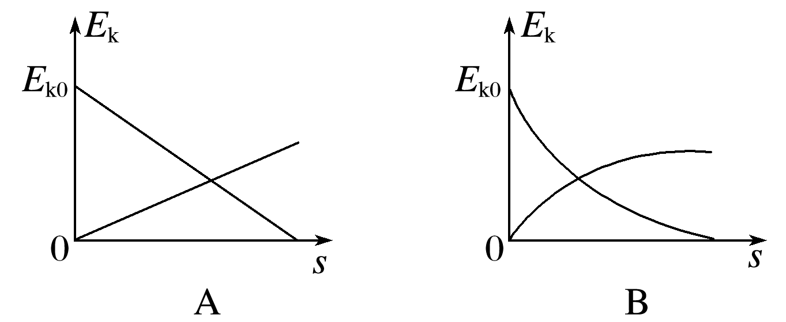
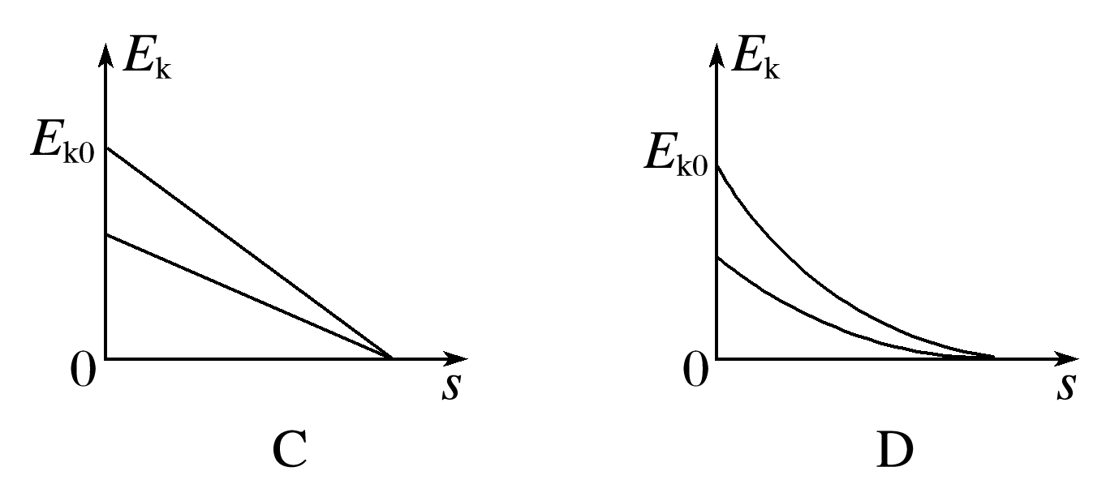
8．(2021·浙江嘉兴市期中)将物体以一定的初动能E_{k0}竖直向上抛出，然后落回到原处，物体运动过程中所受空气阻力大小恒定．在这个过程中物体动能E_{k}与位移s的关系图是( )
S=0
上升阶段：
下降阶段：
k=f+mg
f
k=-f+mg
最高点
f
s
v₀
s
mg
mg

Slide 4
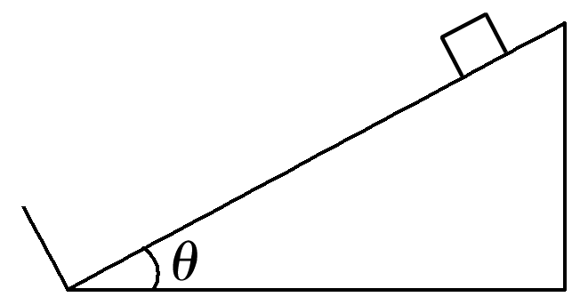
例题二、如图2所示，将物体从倾角为θ的固定斜面上由静止释放，开始向下滑动，到达斜面底端与挡板相碰后，原速率弹回．已知物体开始时距底端高度为h，物体与斜面间的动摩擦因数为μ，求物体从开始到停止通过的路程．
N
f
能下滑的原因：mgsinθ>μmgcosθ
mg
0-0=mgh-μmgcosθ·s_{路}

Slide 5
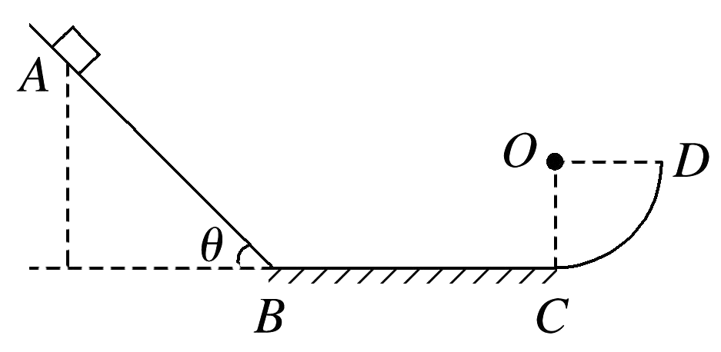
针对训练1 如图3所示，光滑固定斜面AB的倾角θ＝53°，BC为水平面，BC长度l_{BC}＝1.1 m，CD为光滑的圆弧，半径R＝0.6 m．一个质量m＝2 kg的物体，从斜面上A点由静止开始下滑，物体与水平面BC间的动摩擦因数μ＝0.2，轨道在B、C两点平滑连接．当物体到达D点时，继续竖直向上运动，最高点距离D点的高度h＝0.2 m．不计空气阻力，sin 53°＝0.8，cos 53°＝0.6，g取10 m/s².求：(1)物体运动到C点时的速度大小v_{C}；(2)A点距离水平面的高度H；(3)物体最终停止的位置到C点的距离s.

Slide 6
(1)物体由C点运动到最高点：－mg(h＋R)＝0－ $\frac{1}{2}$mv_{C}²得：v_{C}＝4 m/s
(2)物体由A点运动到C点：mgH－μmgl_{BC}＝ $\frac{1}{2}$mv_{C}²－0得：H＝1.02 m
(3)从物体开始下滑到最终停止：mgH－μmgs₁＝0-0得s₁＝5.1 m
如果我算出的s₁＝50 m难道数四十多次？
50÷1.1=45.4
45×1.1=49.5
B
C
1
偶数
1.1
2
B
C
奇数
2.2
B
C
3
3.3
4
B
4.4
C
B
s
C
4.4+?=5.1
B
C
45
0.5

